Slide 1
Ceratoneurite radial em paciente com Acanthamoeba
Thaíse Maria de Morais Carvalho, João Felício Moreira Atta, Renata Bezerra Ferraz, Brunna Aline Muniz Silva, José Bonifácio Barbosa Júnior
Hospital Universitário da Universidade Federal do Maranhão HU-UFMA
Sinal sugestivo de ceratite por Acanthamoeba que representa a migração amebiana ao longo dos nervos

Slide 2
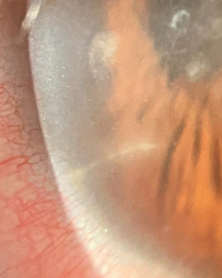
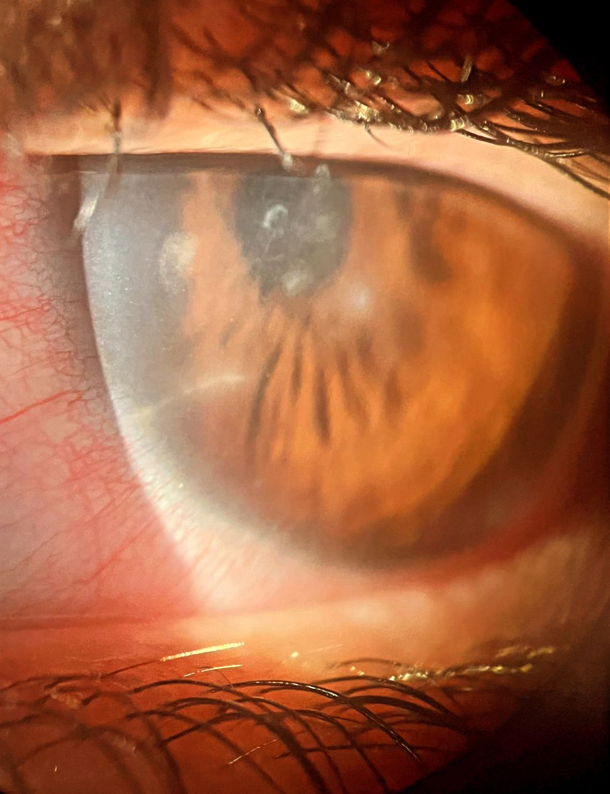
Ceratoneurite radial em paciente com Acanthamoeba

